Slide 1
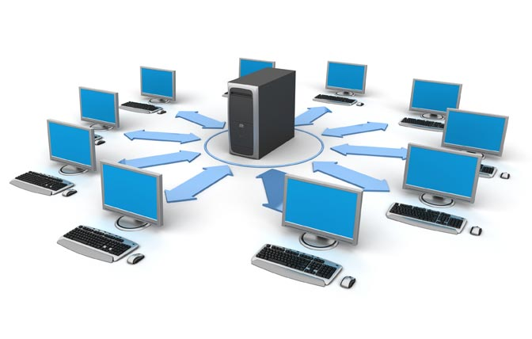
Programação para Redes de Computadores
EP 3 – Simulador de Redes
Fonte: http://www.smoothtel.com
Alunos: Evandro Fernandes Giovanini
Leonardo Pereira Macedo
Professor: Daniel Macêdo Batista

Slide 2
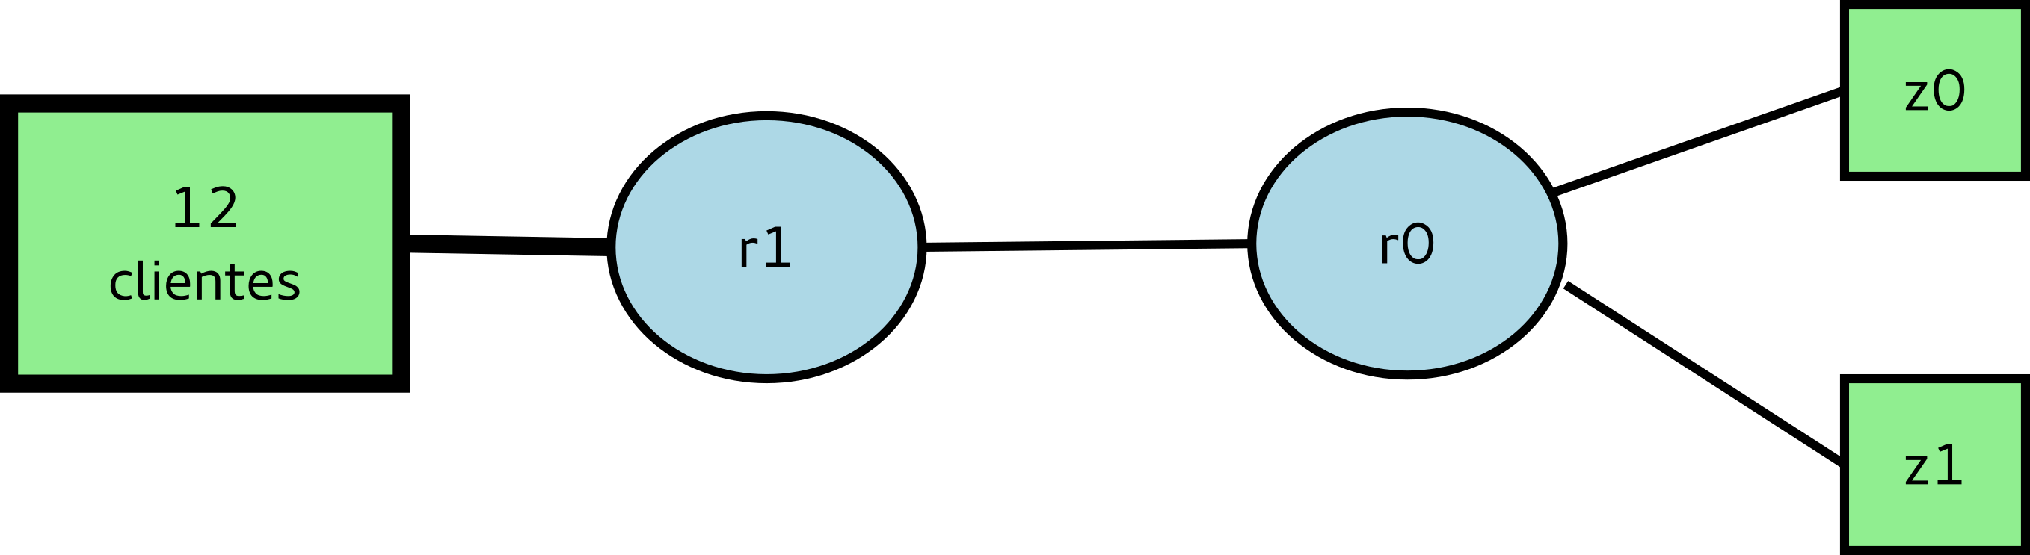
Redes de Testes
Entrada Simples

Slide 3
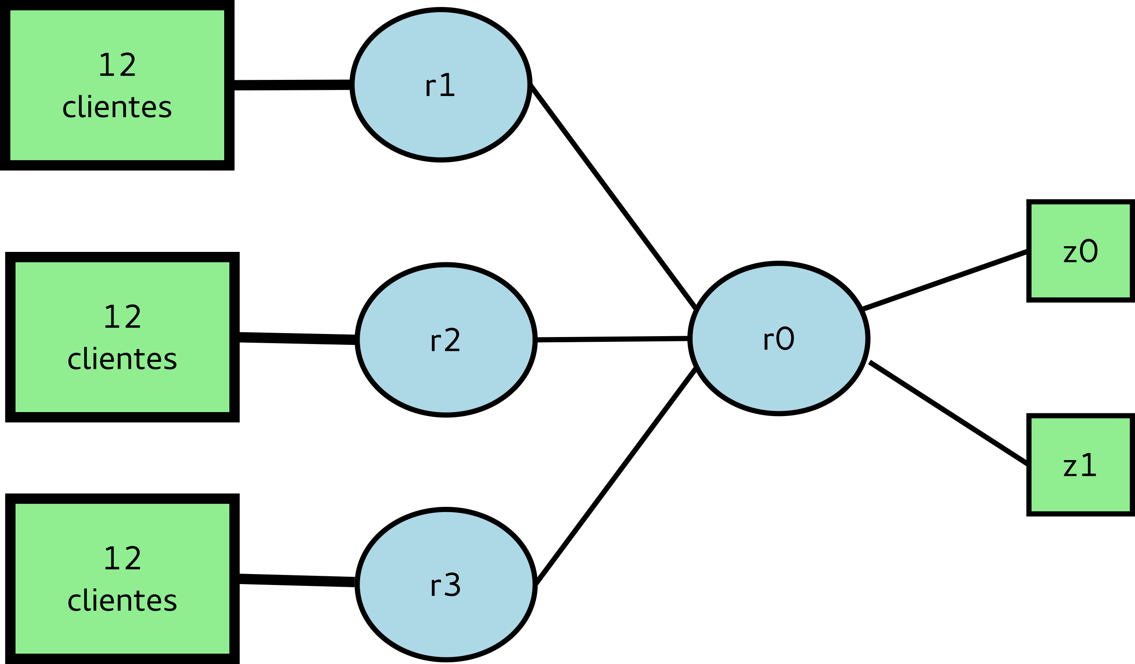
Redes de Testes
Entrada Média

Slide 4
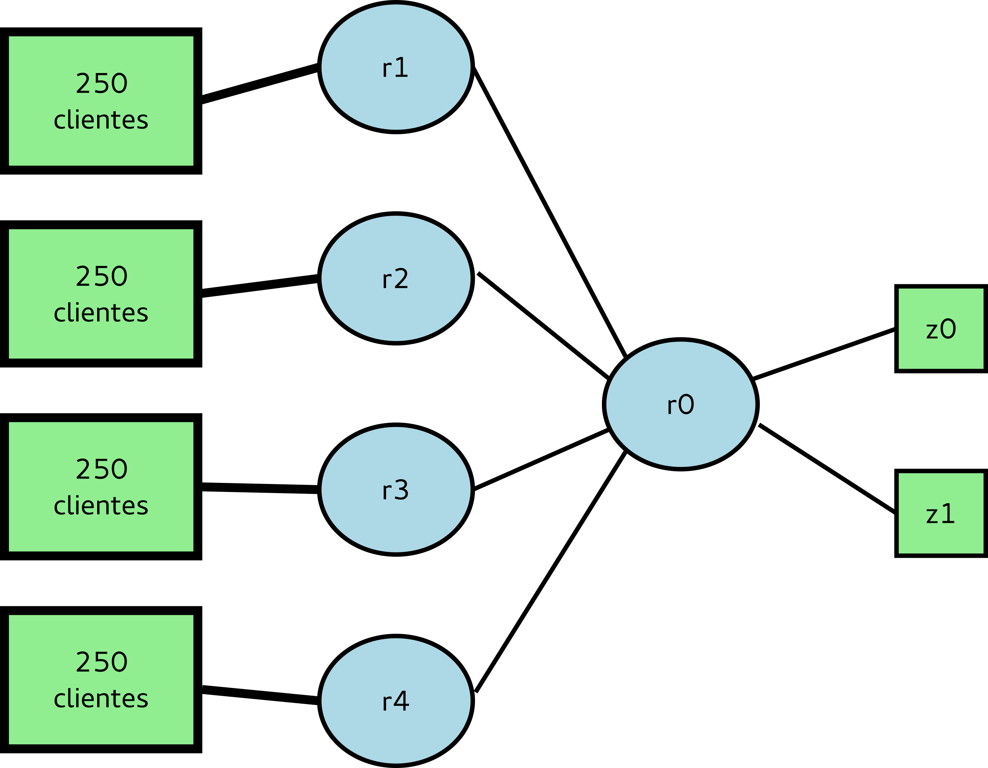
Redes de Testes
Entrada Complexa

Slide 5
Configuração nos Testes
Hardware
Intel Core i5-2420M 2.50GHz (2 núcleos, 4 threads)
4Gb Memória
Software
Fedora Workstation 23
Linux 4.3.0, Python 3.4.3

Slide 6
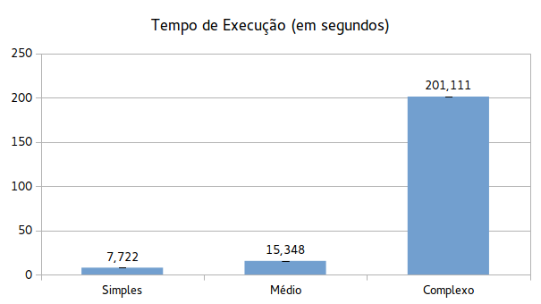
Resultados

Slide 7
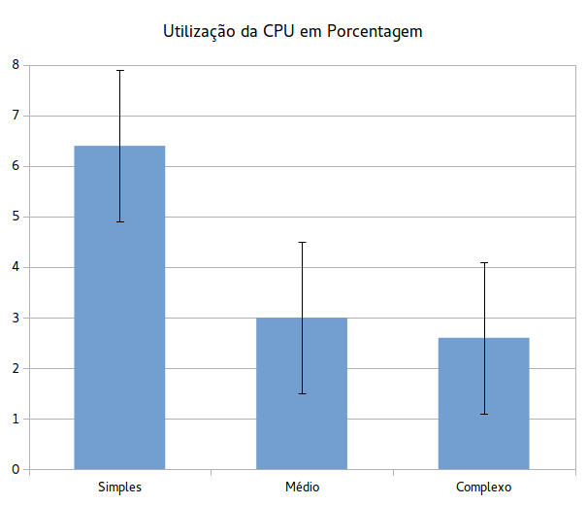
Resultados

Slide 8
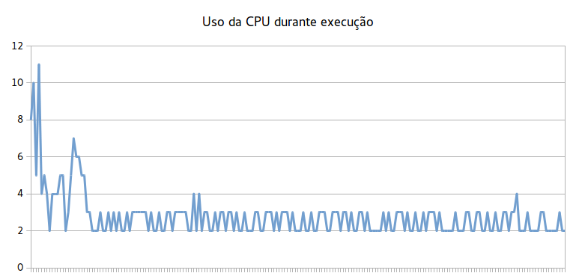
Uso da CPU em uma execução

Slide 9


Simulação do TCP
Cenário Inicial
Sniffer
r0.0
IP 10.0.0.1
r0.1
IP 10.1.1.1
h0: Cliente IRC
IP 10.0.0.2
h1: Servidor IRC
IP 10.1.1.2
Fontes: http://i.ebayimg.com
http://www.fordesigner.com

Slide 10
Simulação do TCP
Estabelecimento de Conexão
h0
r0
h1
{h0 #1}
t = 0.5139s
h0 -> r0.0
>>>> IP
To: 10.1.1.2
From: 10.0.0.2
>>>> TCP
To: 6667
From: 20036
Seq Number: 0
[SYN]

Slide 11
Simulação do TCP
Estabelecimento de Conexão
h0
r0
h1
{h1 #1}
t = 0.5462s
r0.0 -> h0
>>>> IP
To: 10.0.0.2
From: 10.1.1.2
>>>> TCP
To: 20036
From: 6667
Seq Number: 0
Ack Number: 1
[ACK] [SYN]

Slide 12
Simulação do TCP
Estabelecimento de Conexão
h0
r0
h1
{h0 #2}
t = 0.5570s
h0 -> r0.0
>>>> IP
To: 10.1.1.2
From: 10.0.0.2
>>>> TCP
To: 6667
From: 20036
Seq Number: 1
Ack Number: 1
[ACK]

Slide 13
Simulação do TCP
Encerramento de Conexão
h0
r0
h1
{h0 #7}
t = 1.5790s
h0 -> r0.0
>>>> IP
To: 10.1.1.2
From: 10.0.0.2
>>>> TCP
To: 6667
From: 20036
Seq Number: 26
[FIN]

Slide 14
Simulação do TCP
Encerramento de Conexão
h0
r0
h1
{h1 #6}
t = 1.6112s
r0.0 -> h0
>>>> IP
To: 10.0.0.2
From: 10.1.1.2
>>>> TCP
To: 20036
From: 6667
Seq Number: 78
Ack Number: 27
[ACK] [FIN]

Slide 15
Simulação do TCP
Encerramento de Conexão
h0
r0
h1
{h0 #8}
t = 1.6220s
h0 -> r0.0
>>>> IP
To: 10.1.1.2
From: 10.0.0.2
>>>> TCP
To: 6667
From: 20036
Seq Number: 27
Ack Number: 79
[ACK]

Slide 16
Conclusão
Dificuldades
Multithreading para cada entidade na simulação
Implementação dos handshakes do TCP
Pontos Positivos
Melhor entendimento das camadas de aplicação, transporte
e rede agindo em conjunto

